Slide 1
华为VRP（2）

Slide 2
学习内容
文件管理
基础配置常用命令
telnet操作
FTP操作

Slide 3
1 文件管理
VRP通过文件系统来对设备上的所有文件（包括配置文件、系统软件文件、License文件、补丁文件等）和目录进行有效的管理
VRP文件系统主要用来创建、删除、修改、复制和显示文件及目录，这些文件和目录都存在于设备的外部存储器中
华为路由器支持的外部存储器由flash和sd卡
华为交换机支持的外部存储器由flash和cf卡
支持U盘

Slide 4
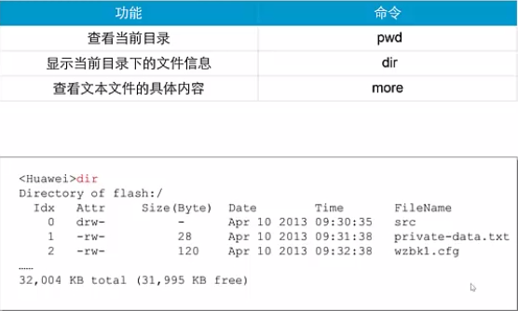
基本查询命令

Slide 5
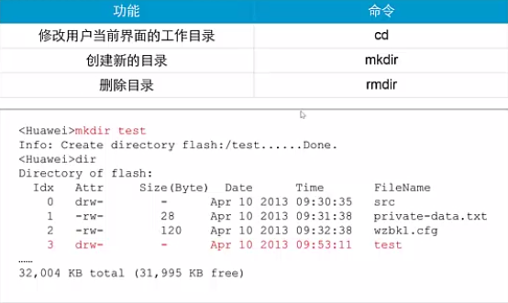
目录 操作

Slide 6
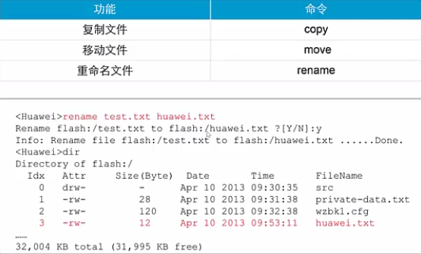
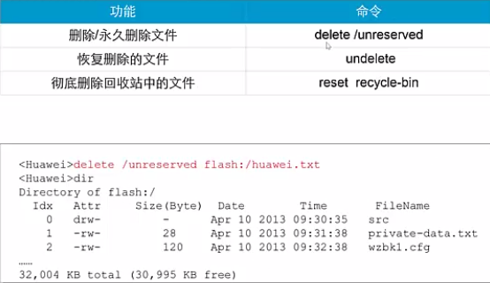
文件操作

Slide 7
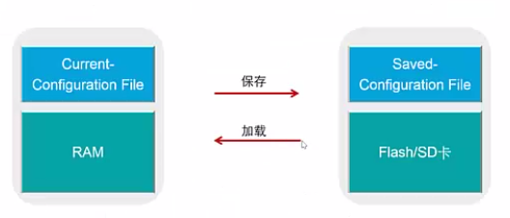
配置文件操作
当前配置文件 Current-Configuration File
已经保存在磁盘中的配置文件 Saved-Configuration File
设备启动时，会加载保存的配置文件到RAM，并作为当前的配置文件

Slide 8
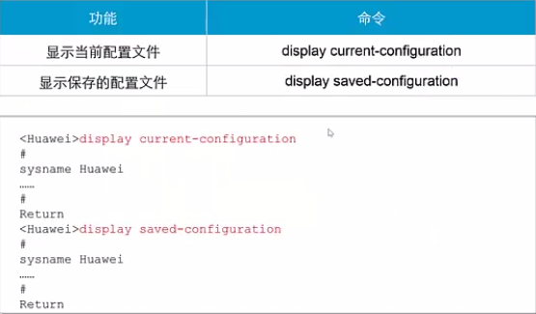
查询配置文件

Slide 9
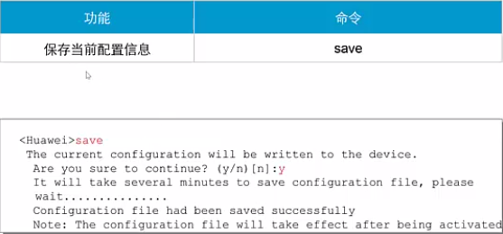
保存配置文件
需要在用户模式下保存，才能生效

Slide 10
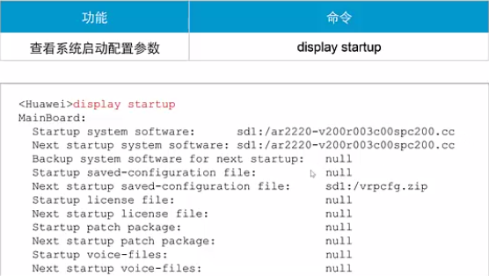
查询系统启动文件

Slide 11
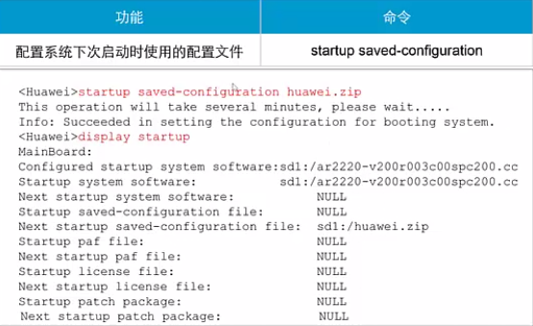
修改系统启动配置文件

Slide 12
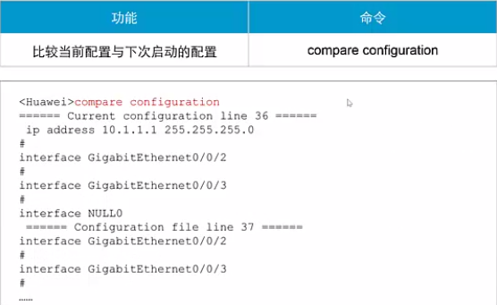
比较当前配置与保存的配置

Slide 13
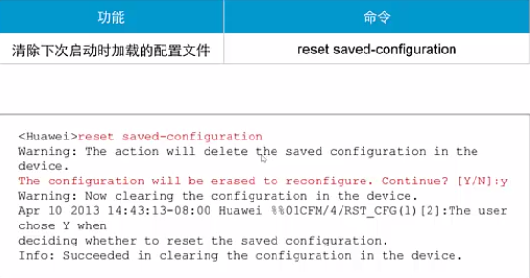
配置文件重置
清空已经保存的配置文件，相当于恢复初始设置

Slide 14
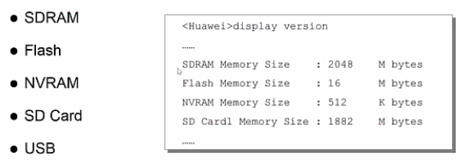
常见存储设备
Flash 存储的是VRP
SD Card 存储的是VRP
NVRAM 存储保存的配置文件

Slide 15
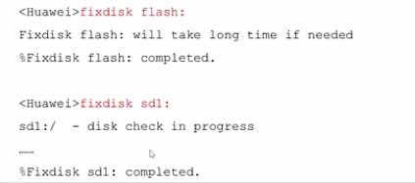
存储设备修复

Slide 16
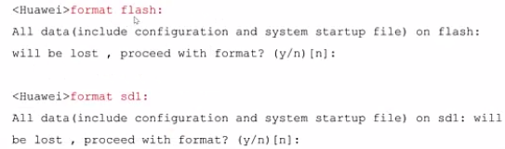
存储设备格式化
format ：格式化后数据会丢失

Slide 17
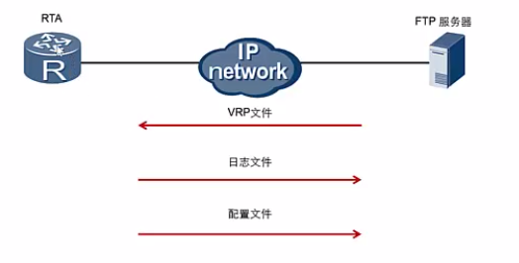
文件传输
网络设备可以从服务器获取VRP系统文件，也可以将日志文件、配置文件保存到服务器作为备份

Slide 18
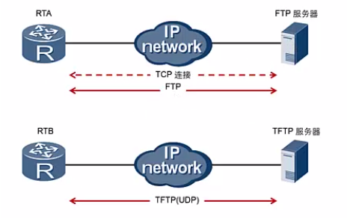
文件传输协议
常用的文件传输协议有FTP 和TFTP 两种。
FTP传输：使用的是TCP协议；需要连接，然后上传或者下载文件。稳定性更好，不会出错。
TFTP传输：使用的是UDP协议。不需要连接，就可以上传或者下载文件。

Slide 19
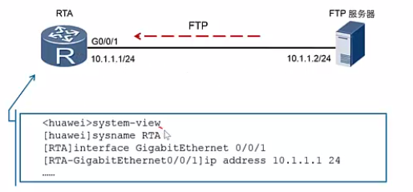
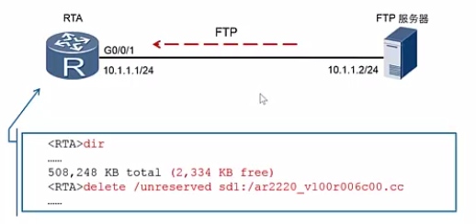
实例：通过FTP服务器，更新VRP系统文件
进行用户视图模式——更改机器名称——进入端口——配置IP
查看设备剩余存储空间
注意：一旦删除VRP文件，一定不能重启设备，否则设备无法启动。

Slide 20
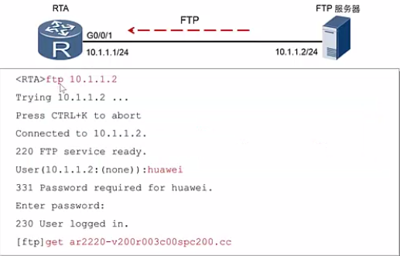
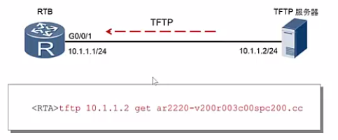
实例：通过FTP服务器，更新VRP系统文件
与FTP建立连接，输入账户密码，get VRP文件名。
通过TFTP 下载，TFTP IP地址 get VRP文件名。

Slide 21
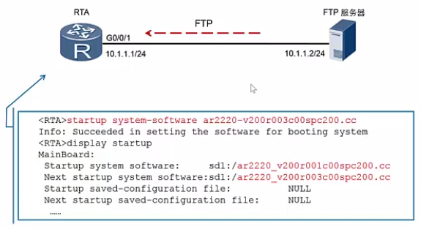
实例：通过FTP服务器，更新VRP系统文件
VRP文件下载完成之后，通过命令 startup system-software VRP文件名 指定下次启动加载VRP。
制定完成之后，输入命令 reboot 重启设备即完成更新操作

Slide 22
2 基础配置常用命令
<huawei>display current-configuration
或者简写 <huawei>display cur
<huawei>display interface
或者简写 <huawei>dis int
<huawei>display vlan
或者简写<huawei>dis vl
[huawei]display saved-configuration
<huawei>display version
<huawei>sysname Huawei
[huawei]interface GigabitEthernet0/0/12
[huawei-GigabitEthernet0/0/12]
[huawei-GigabitEthernet0/0/12]shutdown
[huawei-GigabitEthernet0/0/12]undo shutdown
教材P51

Slide 23
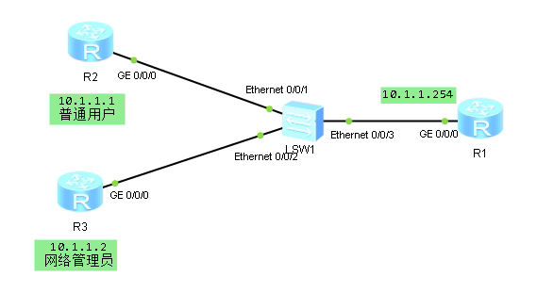
3 telnet操作
配置Telnet通过密码直接访问路由器
R2 R3模拟客户端
R1模拟服务端

Slide 24
配置Telnet通过密码直接访问路由器
R1配置
sys （配置模式）
sysname R1 （重命名路由器）
int g0/0/0 （进入端口模式）
ip add 10.1.1.254 24 （配置端口IP地址）
q （退回到配置模式）
user-interface vty 0 4
anthentication-mode password (默认密文保存） (验证模式-密码验证）
set authentication password cipher huawei（此命令默认不用输入）
user privilege level 15(修改用户级别默认为0，可设置0-15数字越高权限越高）

Slide 25
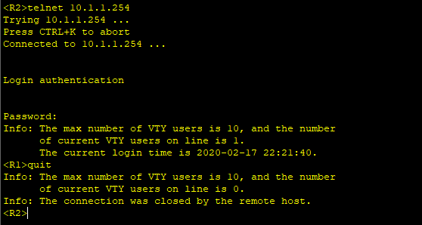
配置Telnet通过密码直接访问路由器
R2操作

Slide 26
telnet操作
配置Telnet通过用户名密码访问路由器

Slide 27
配置Telnet通过用户名密码访问路由器
R1配置
sys
int g0/0/0
ip add 10.1.1.254
q
aaa
local-user admin password cipher hello privilege level 3
local-user admin service-type telnet
q
user-interface vty 0 4
authentication-mode aaa

Slide 28
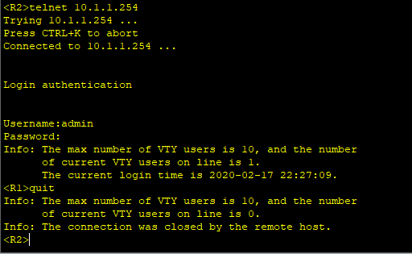
配置Telnet通过用户名密码访问路由器
R2操作

Slide 29
4 FTP操作
R1做为FTP服务器
R2 R3模拟客户端

Slide 30
FTP操作
R1配置
aaa #进入AAA配置视图
local-user root password cipher hello #创建本地用户，名称为root,密码为hello (cipher密码表示加密后保存再本地)
local-user root privilege level 3 #设置名称为root的用户为3级用户
local-user root ftp-directory flash; #设置root用户的ftp目录
ftp server enable #开启ftp服务
user-interface vty 0 4 #进入虚拟用户0到4远程登陆策略
authentication-mode aaa #远程登陆时使用AAA认证策略

Slide 31
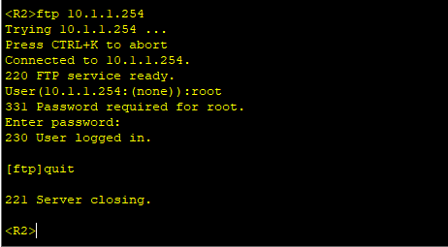
FTP操作
R2操作

